Slide 1
Методы раскрашивания древесины при выжигании.
(Часть 2)
Котелевец О.А., ПДО,
ТО «Узор»,
МБОУ ДО ЦТ «Мастер»

Slide 2
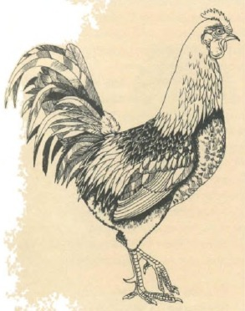
Второй проект — петушок
Как уже говорилось выше, при создании пирографической работы избыточное применение красок только отвлекает от поставленной цели. Однако следует признать, что пирография в сочетании с росписью по дереву может приводить и к весьма хорошим результатам. В данном проекте пирография используется всего лишь для создания фактуры, которая призвана выгодно подчеркнуть детали, делая изображение более объемным.

Slide 3
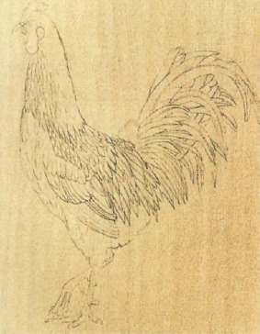
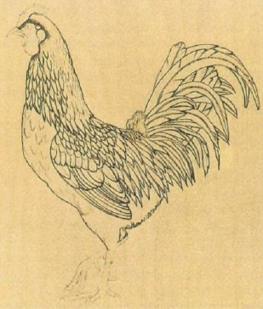
КОНТУРЫ РИСУНКА
Переведите план рисунка на поверхность древесины. В сущности, это будет план расположения перьев. Чтобы было удобно изображать мелкие детали, предварительно тщательно ошкурьте древесину, сделайте ее гладкой, Установите такую температуру насадки, при которой можно провести четкую линию, медленно перемещая рукоятку. Работайте с сильным нажимом, чтобы выжженные линии получались как можно более глубокими.

Slide 4
ШТРИХОВКА
После того как выжжен контур, можно приступать к штриховке. Наибольшее внимание нужно будет уделить перьям крыла и хвоста, ибо именно эти области могут особенно выиграть от применения штриховки. Следы, оставляемые пирографом, должны быть достаточно интенсивными, чтобы просматриваться сквозь слой краски, который будет наложен в дальнейшем. Грудь петуха заполните У-образными следами. Клювовидной насадкой выжигают, начиная с низа живота до верхней части груди. Грудь птицы вы закрасите впоследствии темным цветом, поэтому созданная здесь штриховка будет незаметна. Тем не менее, это вполне подходящая область для того, чтобы начать штриховку.
Клювовидная насадка может также использоваться для штриховки небольшого хохолка из белых перьев, расположенного на границе спины и хвоста, а также области между ногами и хвостом. При штриховке этих участков прижимайте насадку к поверхности древесины как можно сильнее. Может быть, вы наложите на них несколько слоев краски, поэтому постарайтесь выполнить штриховку так, чтобы она просматривалась сквозь эти слои.
Есть еще две небольшие области, в которых найдется работа для клювовидной насадки: гребешок и перья над глазом. Те, кто вблизи видел гребень петуха или цыпленка, знают, что это вырост, покрытый грубой кожей. Прижимайте раскаленную насадку к поверхности древесины для получения точек на гребне. Затем, используя боковую поверхность клювика, нанесите на изображение штрихи, передающие тонкие перья, расположенные над глазом. Теперь пора сменить насадку на ложковидную. Ложковидная насадка, вне всякого сомнения, является наиболее подходящим инструментом для выжигания глубоких линий, которые в дальнейшем будут покрыты росписью. Температура насадки должна быть достаточной, чтобы при работе она глубоко входила в древесину. Работая режущим краем, выжигайте линии, передающие фактуру перьев. Помните, что прорезать эти линии в древесине нужно как можно более глубоко.

Slide 5
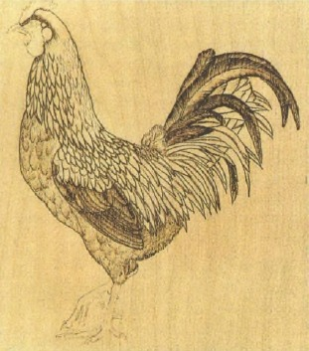

Slide 6
РОСПИСЬ
Несмотря на характерную для гуаши плотность пигмента, будет нелишне предварительно загрунтовать рабочую поверхность, особенно на тех участках, где предполагается использовать светлые краски. Поэтому нанесите на отдельные участки изображения слой стойкой белой краски, как это показано на рисунке. Этот прием хорош также тем, что при нанесении на белую краску краски других цветов смешиваются с ней и в итоге получается более прочный цветовой слой, чем при нанесении краски непосредственно на древесину.
Пирографически вам осталось проработать только голову и ноги птицы, так что уже сейчас можно приступать к закрашиванию больших областей изображения. Имеет смысл расходовать краску скупо, чтобы при закрашивании выгравированные желобки не заполнялись ею. Белый грунт будет способствовать тому, что краска ляжет хорошо и сквозь нее ничего не будет просматриваться.
Обратите внимание на то, как следует начинать роспись головы. Если работать слегка влажной кистью, белый и красный цвета на гребне смешаются, дав в результате нужный оттенок. Результат будет особенно хорош, если вы используете для росписи гуашь.
Теперь займемся шеей птицы. Помощниками при раскрашивании вам станут глубоко выжженные борозды, изображающие оперение. Расписывание такого петушка без предварительной пирографии, несомненно, заняло бы гораздо больше времени.

Slide 7
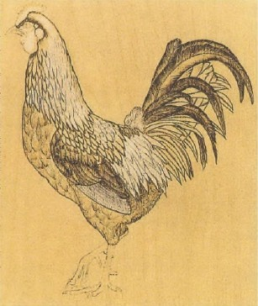
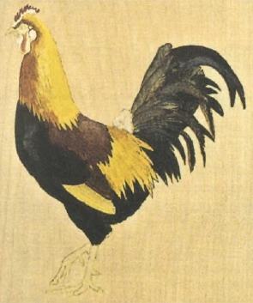

Slide 8
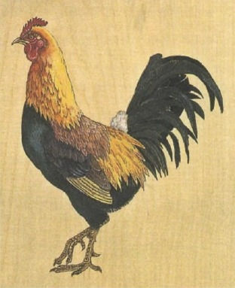
ЗАКЛЮЧИТЕЛЬНЫЙ ЭТАП
Закончим работу над этим проектом, пирографически проработав клюв и лапки петушка. Эти области не нуждаются в раскрашивании. Теперь любой, даже невнимательный зритель заметит, что над изображением потрудился пиромастер.
Вам, возможно, захочется и дальше исследовать возможности сочетания пирографии с росписью. Существует множество других способов окрашивания деревянной поверхности, которые вы можете использовать. Например, существуют красители, которые не маскируют пирографичсские элементы изображения. Для придания дереву оттенка, а не полного закрашивания его может быть использована акварель.
Какой бы метод раскрашивания вы ни избрали, пирографическая составляющая придаст работе объемность, которой не добиться применением красок.

Slide 9
Спасибо за внимание!

